Slide 1
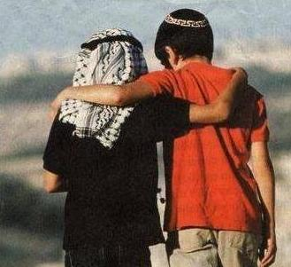
Il conflitto arabo israeliano e le prospettive di pace in Medio Oriente

Slide 2
I TEMI AFFRONTATI
La ricostruzione storica della questione palestinese
Le guerre arabo israeliane
Gli accordi e i tentativi di pace
La questione dei profughi e la vita nei territori occupati
I problemi irrisolti e le prospettive future tra arabi e israeliani

Slide 3
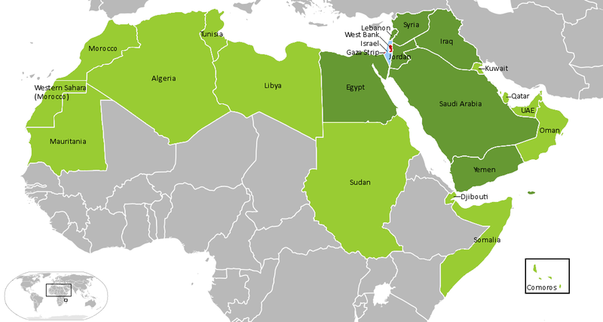
La collocazione geopolitica

Slide 4
1. Ricostruzione storica della questione palestinese

Slide 5
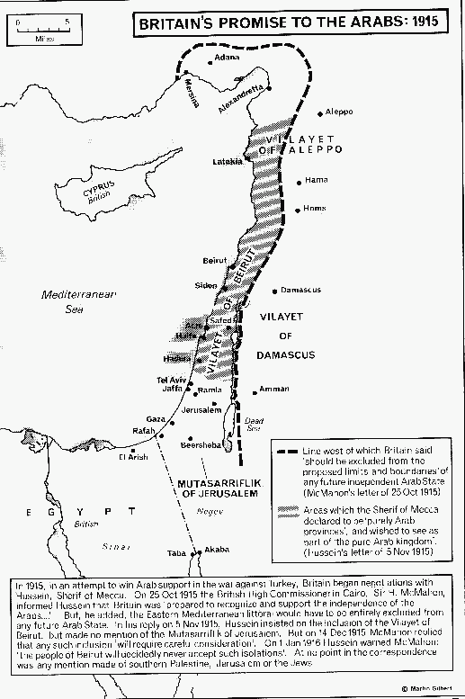
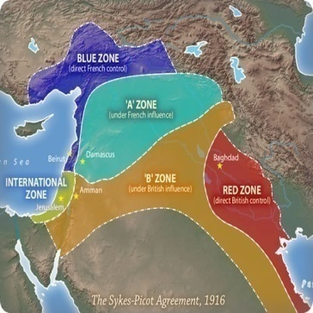
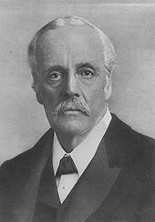
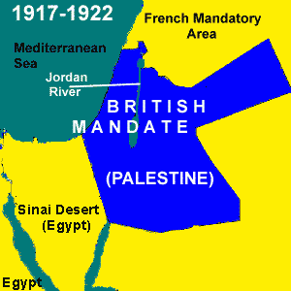
1. Gli accordi
1915-1916: corrispondenza tra Hussein della Mecca e Mac Mahon (alto commissario britannico in Egitto) che prevedeva la sovranità araba sui territori arabi
Gli accordi di Sikes- Pikot del 1916 dividono il Medio Oriente in zone di influenza inglesi e francesi
La dichiarazione di Balfour del 1917 stabilisce che il governo inglese vede con favore l’instaurazione di un focolare ebraico in Palestina, favorendo dunque l’immigrazione ebraica in Palestina
ll mandato britannico sulla Palestina è riconosciuto dalla Società delle Nazioni nel 1922
(RIF. LEZ 1 E 2 PER APPROFONDIMENTI)

Slide 6
Già nei primi del 900 tutti gli attori del “dramma palestinese” sono al loro posto……
GLI ATTORI
LO SCENARIO
Gli arabi guidati da Husseyn e suo figlio Faysal che chiedono di avere le terre loro promesse dai franco-britannici dopo la cacciata dei turchi-ottomani
L’Europa si sta avvicinando alla seconda guerra mondiale e si affaccia già lo spettro del nazismo e del massacro degli ebrei
Gli ebrei che hanno avuto l’assicurazione dal governo britannico di poter far ritorno nella terra promessa
Il mondo arabo inizia a vivere i primi “fermenti nazionalistici”. Si affermano nell’area del Mediterraneo numerosi movimenti a favore dell’indipendenza araba
Il governo britannico che possiede il mandato sulla Palestina
Dalla politica di spartizione dell’area da parte delle grandi potenze e dalle contemporanee evoluzioni del contesto internazionale post-prima guerra mondiale germoglierà IL SEME DELLA DISCORDIA che contrapporrà per sempre ARABI e ISRAELIANI

Slide 7
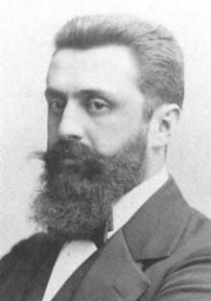
2. Le prime conseguenze della Dichiarazione Balfour
In Palestina si insedia una amministrazione sionista - Agenzia ebraica - accanto a quella britannica (governo parallelo) che inizia a gestire l’immigrazione degli ebrei
l'Agenzia Ebraica opera alacremente per l'acquisto di terreni in cui insediare i nuovi coloni con politiche di assegnazione di numerose terre fertili ai coloni ebrei, spesso effettuata con vincoli che non permettevano l'ulteriore vendita , affitto o la semplice lavorazione da parte di non-ebrei, facendo in modo che a poco a poco per i palestinesi non esistessero più terre
T. Herzl
I proprietari terrieri verranno dalla nostra parte», «Sia il processo di esproprio che la rimozione devono avvenire con circospezione e discrezione. (...) L’esproprio volontario sarà compiuto da nostri agenti segreti. La Compagnia pagherà prezzi eccessivi» per le terre. «Lasciamo che i proprietari credano di starci ingannando, vendendoci le cose a più del loro valore. Ma noi non rivenderemo loro più niente»

Slide 8
Le prime conseguenze della Dichiarazione Balfour (in cifre)
Nel 1920, la Palestina è abitata da circa 600.000 musulmani e 80.000 ebrei
Tra il 1919 e il 1930 solo 35.000 ebrei si recano stabilmente in queste terre
I numeri aumentano dal 1936 con le prime avvisaglie di nazismo in Europa: in soli 3 anni si contano 50.000 nuovi “arrivi”
Le proteste dei palestinesi (a cui si uniscono i popoli arabi di nuova indipendenza) si fanno sempre più accese

Slide 9
Il libro bianco. Un primo passo indietro della Gran Bretagna
Viste le crescenti proteste del mondo arabo, e per non perdere completamente l’appoggio dei popoli arabi (anche in conseguenza della campagna nazista antibritannica che stava facendo proseliti tra i popoli arabi), la Gran Bretagna comincia a negare al sionismo parte di quell'appoggio politico che aveva garantito a partire dalla dichiarazione di Balfour
L’emblema di questa nuova direzione politica fu il Libro Bianco del 1939 con cui:
venivano posti dei limiti all'immigrazione ebraica in Palestina
si consideravano esauriti gli impegni presi con la dichiarazione di Balfour del 1917
si prevedeva la creazione di un unico stato misto arabo-ebraico entro 10 anni
Ciò non fu sufficiente a placare l’immigrazione della popolazione ebraica (anche in forme clandestine) che stava sfuggendo a uno dei più grandi massacri della storia né le conseguenti proteste, sempre più violente, dei popoli arabi

Slide 10
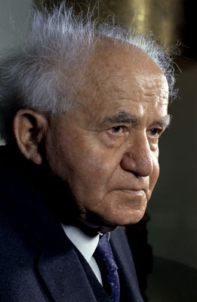
3. La definitiva rottura dei rapporti con Londra
Dopo il 1945, nonostante il libro bianco, aumentano gli sbarchi di ebrei in Palestina – circa 70.000 tra il 1945 e il 1948. L’agenzia ebraica guidata da Ben Gurion guiderà queste azioni clandestine anche con l’uso dell’Haganah (organizzazione paramilitare nata con l’obiettivo di sostenere l’immigrazione ebraica in Palestina)
Aumenta la guerriglia interna da parte dei palestinesi e la rabbia degli altri Stati arabi
Aumentano anche gli attriti con il governo di Londra
Il 1 febbraio 1944 l’Irgun, organizzazione paramilitare nata dalla scissione con l’Haganah (ma più intransigente e violenta) che aveva tra i suoi obiettivi la “cacciata” della Gran Bretagna dai territori, rompe definitivamente la tregua con la Gran Bretagna che culmina nell’attentato all’hotel King Davide, quartier generale britannico: è la fine dei rapporti tra ebrei e britannici
Ben Gurion

Slide 11
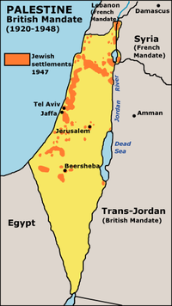
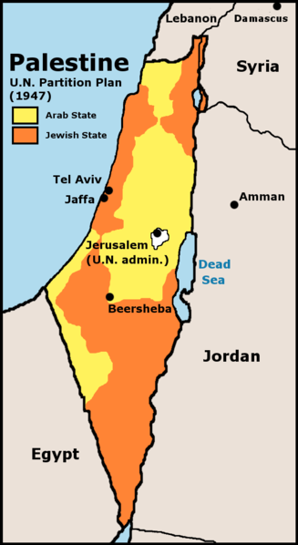
4. 1947: l’intervento delle Nazioni Unite
Nel 1947 la Gran Bretagna, che non è più in grado di gestire la situazione dei territori, decide di portare la “questione palestinese“ davanti alle Nazioni Unite
Viene costituito il"Comitato speciale per la Palestina" (UNSCOP) per “studiare” la situazione e cercare una soluzione
Soluzione: due popoli due stati
Partizione tra uno Stato palestinese, uno Stato ebraico e una terza zona di regime internazionale per la città di Gerusalemme
Radunare sotto il futuro stato ebraico tutte le zone dove i coloni erano presenti in numero significativo . A questi territori venivano aggiunte zone disabitate in previsione di una massiccia immigrazione dall'Europa (abolite le limitazioni del Libro Bianco)
Il piano fu approvato nel novembre 1947, con la risoluzione 181
Prima del piano UNSCOP
Dopo il piano UNSCOP

Slide 12
…nel dettaglio “due popoli, due stati, due territori”
Stato arabo - sul 42,8% del territorio e con una popolazione di 800.000 arabi e 10.000 ebrei
Stato ebraico (sul 56,4% del territorio e con una popolazione di 500.000 ebrei e 400.000 arabi).
La città di Gerusalemme e i suoi dintorni (il rimanente 0,8% del territorio) zona separata sotto l'amministrazione dell'ONU.

Slide 13
Focus: Le motivazioni dell’UNSCOP
La tragedia dei “popoli” ebraici
La coscienza dei massacri nazisti
La persistenza del concetto coloniale della “civiltà contro la barbarie”
Il boicottaggio (o non riconoscimento) arabo dell’UNSCOP
La propaganda dell’agenzia ebraica e l’assenza di capacità di mediazione degli arabi

Slide 14
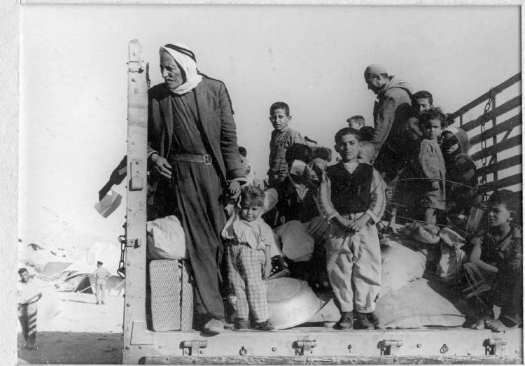
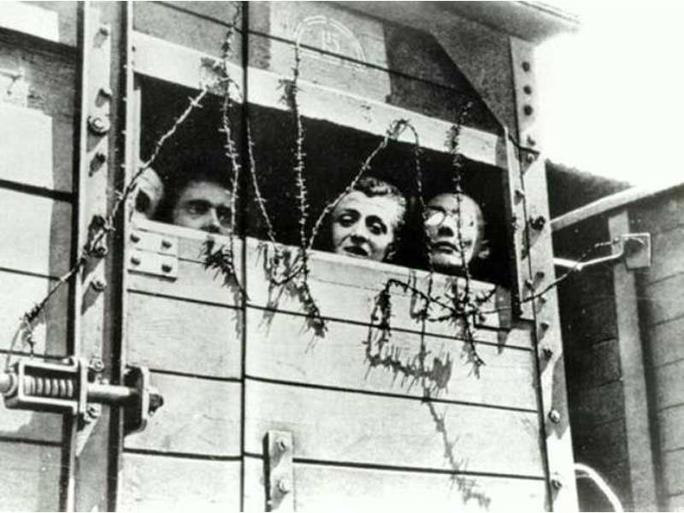
Focus: le ragioni delle due parti
Gli Ebrei, scampati a uno dei più gravi massacri della storia, chiedevano come risarcimento alla comunità internazionale di poter esercitare il proprio diritto a tornare in quella che un tempo era stata la loro patria.
I Palestinesi chiedevano di rimanere in quella che da tempo immemorabile era la loro terra che era stata data per il 56% ad un altro popolo (che costituiva, nel 1948, il 30% dell’intera popolazione)
Nessuna delle due comunità era disposta ad essere governata dall’altra, né a condividere lo stesso spazio. Gli ebrei erano degli ex oppressi che, nel contesto specifico, diventavano degli oppressori

Slide 15
2. Le guerre

Slide 16
1. La prima guerra arabo-israeliana 1948
Il 14 maggio 1948 Ben Gurion (leader dell’immigrazione ebraica in Palestina e poi primo ministro del futuro stato di Israele) proclama l’indipendenza di Israele che si costituisce come Stato sovrano. Nasce lo stato di Israele
Sarà questo, per il palestinesi, il “giorno della Nakba” - disastro.
Gli arabi non riconoscono l’applicazione della risoluzione e negano il riconoscimento allo stato di Israele
La reazione dei paesi arabi confinanti è immediata: il giorno successivo tra Israele e paesi arabi scoppia la prima delle quattro guerre che contrapporranno il nuovo stato ebraico ai paesi confinanti (Egitto, Giordania, Siria, Libano) e limitrofi (Iraq).
Israele batte sul campo le forze arabe – territorialmente più “grandi” ma meno forti militarmente - e occupa anche terre non incluse dalla risoluzione delle Nazioni Unite

Slide 17
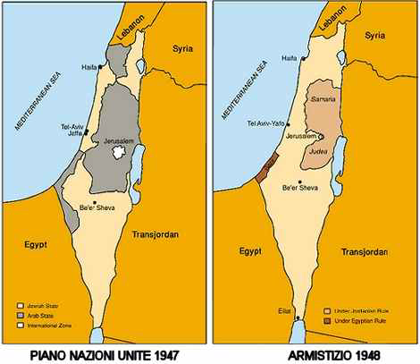
Armistizio del 1948
Nel 1948, Israele firmò armistizi separati con l'Egitto il 24 febbraio, col Libano il 23 marzo, con la Transgiordania il 3 aprile e con la Siria il 20 luglio.
Israele fu in grado di tracciare i propri confini, che comprendevano il 78 % della Palestina, molto di più di quanto le concedeva il Piano di partizione dell'ONU.
Restano agli arabi la striscia di Gaza, sotto il controllo degli egiziani, e la Cisgisgiordania (West Bank) con Gerusalemme Est sotto il controllo della Giordania.
Israele conquista il controllo dell'intero territorio palestinese, fatte salve le zone di Gaza, Cisgiordania e Gerusalemme Est - che avrebbe poi invaso in seguito.

Slide 18
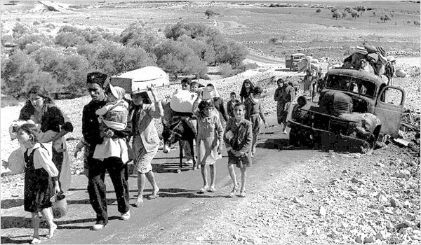
Focus: I profughi palestinesi: e’ fuga o espulsione?
Teoria dell’allontanamento volontario. Secondo alcuni storici in molti casi l’allontanamento fu volontario
Tra il 1948 e il 1949, più di 700.000 arabi lasciano la Palestina
Durante e dopo la guerra dei 6 giorni (1967) vi fu un’altra ondata di circa 300.000 profughi
Teorie dell’espulsione coatta. Secondo la maggioranza dei rapporti storici non si è trattato di allontanamento volontario
su 369 villaggi e città arabe che rimarranno all'interno dei confini israeliani del 1949, 228 furono “svuotate “ con attacchi armati guidati dall’Haganah israeliana
solo in 6 casi i villaggi furono abbandonati per iniziativa delle autorità arabe
l"emigrazione" dei palestinesi tra il 1947 e il 1948 fu causata , per il 73% dei casi, da azioni armate dirette degli israeliani e per il 20% da paura di massacri, solo nel 5% dei casi fu volontaria

Slide 19
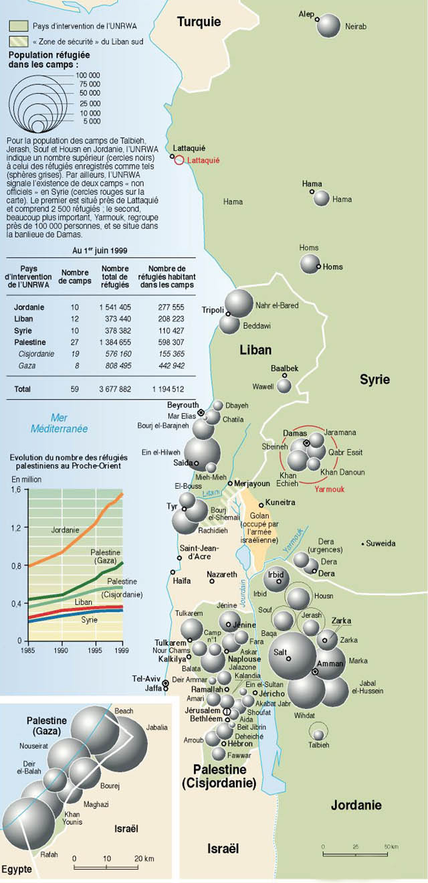
Focus: 1948: il riconoscimento del status di rifugiato
I primi campi-profughi palestinesi creati dopo il 1948 per accogliere i rifugiati palestinesi in fuga dal conflitto. Prima non esistevano “ufficialmente” campi profughi
L'UNRWA (United Nations Relief and Works Agency-for Palestine Refugees) definisce i rifugiati palestinese come “persone il cui normale luogo di residenza era la Palestina tra il giugno 1946 e il maggio 1948, che hanno perso tanto le loro abitazioni quanto i loro mezzi di sussistenza come risultato della Guerra arabo-israeliana del 1948”
Oggi l’UNRWA controlla 59 campi profughi in Giordania, Libano, Siria, Cisgiordania, Striscia di Gaza
I rifugiati, oggi, sono circa 4,5 milioni (con percentuali maggiori in Libano e Gaza)
Molti altri rifugiati (più di 1.500.000) non vivono in campi profughi

Slide 20
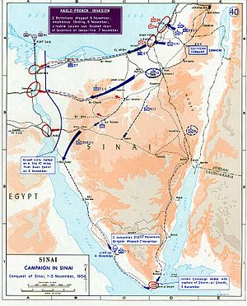
2. La seconda guerra arabo-israeliana 1956 (detta guerra del Sinai)
Il governo egiziano guidato da Nasser decide di nazionalizzare il canale di Suez. Francia e Inghilterra concordano con Israele un’azione armata
Israele conquista Gaza e il Sinai
Francia e Inghilterra occupano il canale di Suez
La minaccia dell’intervento URSS a fianco dell’Egitto e la contrarietà degli USA costringe Israele a ritirarsi entro i confini precedenti

Slide 21
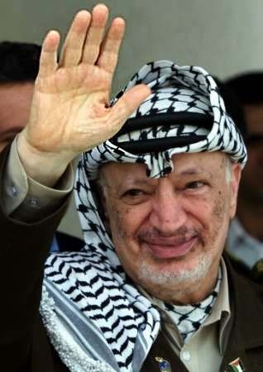
Arafat e l’OLP
Nel 1959 Yassir Arafat fondava in Kuwait un'organizzazione segreta chiamata Al Fatah, a nome della quale, nel 1964, dichiarava la lotta armata contro Israele e la distruzione dello Stato di Israele
Nello stesso anno i paesi arabi creavano il PLO (Palestinian Liberation Organization) o OLP
Nel 1969 Arafat diventa presidente dell’OLP
I palestinesi, che fino ad allora erano stati spettatori passivi degli scontri fra arabi ed israeliani, sotto la guida di Arafat, ambiscono ad agire indipendentemente per la “causa palestinese”
Da questo momento per Israele si aprono 2 fronti di guerra: 1. Fronte esterno con i paesi arabi; 2. Fronte interno con i palestinesi
Yassir Arafat

Slide 22
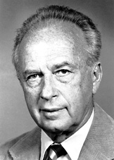

3. La guerra dei sei giorni (5-11 giugno 1967)
Il 5 giugno 1967 il governo israeliano annuncia lo scoppio delle ostilità tra Israele e paesi arabi
In poche ore l’esercito israeliano guidato dal generale Moshe Dayan e dal capo di stato maggiore Isaac Rabin distrugge la quasi totalità dei mezzi aero-militari di Egitto, Giordania, Siria e Iraq.
Israele batte le truppe egiziane e conquista il Sinai, poi inizia l'offensiva in Cisgiordania e occupa Gerusalemme.
Tra il 9 e il 10 giugno l'esercito israeliano occupa le alture del Golan.
Il 10 giugno l'offensiva israeliana si blocca a seguito del richiamo del Consiglio di Sicurezza dell'Onu che con la ris. 242 chiedeva “il ritiro delle forze armate israeliane dai territori occupati nel recente conflitto”
Nel frattempo quasi mezzo milione di palestinesi si riversa nei campi profughi dei vicini paesi arabi

Slide 23
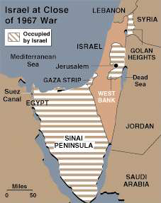
1967:Massima espansione di Israele
Con questa vittoria Israele occupa l'intera penisola del Sinai e la striscia di Gaza che fino ad allora era rimasta sotto amministrazione militare egiziana, l'intera Cisgiordania (Gerusalemme compresa) e le alture del Golan a nord-est, sottratte invece alla Siria.
I nuovi confini di Israele dopo la guerra dei 6 giorni
Sono questi i cosiddetti "Territori Occupati" nei confronti dei quali una parte degli israeliani cominciò a nutrire propositi di definitiva annessione

Slide 24
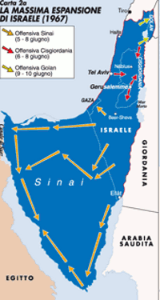
Strategia

Slide 25
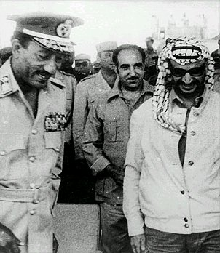
4. La guerra del Kippur (6-22 ottobre 1973)
Il 6 ottobre il giorno della festa del Kippur (“espiazione”) Israele viene attaccato contemporaneamente dall’Egitto del nuovo “rais” Sadat e dalla Siria. Si tratta di un attacco “improvviso” (né il Mossad né gli americani lo avevano veramente previsto)
L’esercito egiziano attraversa il Canale di Suez e supera quasi tutti gli avamposti militari israeliani. Nel frattempo l’esercito siriano si muove verso ovest attraverso le Alture del Golan.
Nonostante le prime evidenti difficoltà le forze egiziane e siriane furono respinte da Israele ma con evidenti perdite umane da parte israeliana: 2.522 soldati israeliani rimasti uccisi nei combattimenti
In termini territoriali Egitto e Siria non guadagnano nulla ma le conseguenze “morali” e diplomatiche del conflitto furono importanti poichè Egitto e Siria acquistano maggior prestigio nella regione,mentre Israele vede incrinato il mito della propria invincibilità.

Slide 26
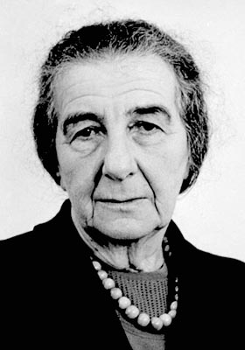
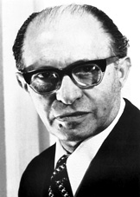
La situazione dell’area dopo la guerra del Kippur
Emanata Ris.n. 338 che invita ad applicare la precedente risoluzione n. 242
Nel frattempo gli Stati arabi produttori di petrolio (OPEC) dichiarano l'embargo verso i paesi “troppo tiepidi” nei confronti di Israele. Il rischio di una vertiginosa crescita dei prezzi del petrolio spinge numerose organizzazioni sovranazionali, ad adottare mozioni contrarie alla politica di Israele
SITUAzIONE POLITICA INTERNA
Per la prima volta Israele si trova isolato e anche la leadership politica interna sembra traballare. Il primo ministro Golda Meir si dimette. A succedergli sarà Yitzhak Rabin mentre il nuovo ministro della difesa è Shimon Peres. Nel 1977, le nuove elezioni vedranno vincitrice la nuova formazione di destra, il Likud, che formerà un governo presieduto da Menachem Begin

Slide 27
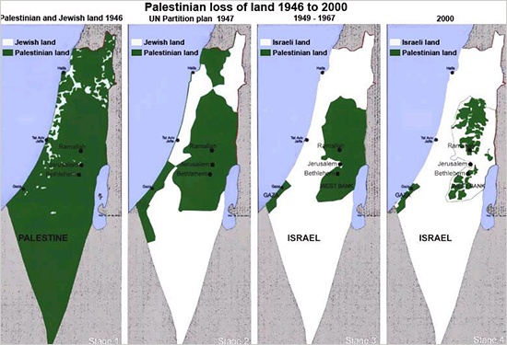
Riassunto. territori palestinesi e Stato di Israele: evoluzione territoriale;

Slide 28
3. Gli accordi e i tentativi di pace

Slide 29
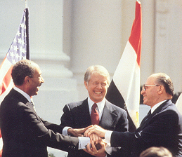
1. Gli accordi di Camp David - 1978
I diversi tentativi di accordi di pace iniziano per “mano americana”
Gli Stati Uniti cambiano la loro strategia nel contesto internazionale e dunque anche in Medio Oriente, passando dal “containment” alla “distensione”, teoria secondo cui “la forza militare non è più una condizione necessaria per sconfiggere il nemico”
Gli accordi di Camp David vedono gli USA in prima linea per mediare la pace tra Egitto e Israele
L'accordo comporta la restituzione del Sinai da parte israeliana e l'impegno americano a elargire sovvenzioni annuali per i governi di Israele ed Egitto
Dal 1979 fino a pochi anni fa, l'Egitto ha ricevuto 1,3 miliardi di $ l'anno. Israele ha ricevuto 3 miliardi di $ l'anno dal 1985
I protagonisti di Camp David: il presidente egiziano Sadat, il presidente degli U.S.A. Carter, il primo ministro israeliano Begin.

Slide 30
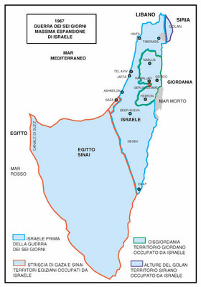
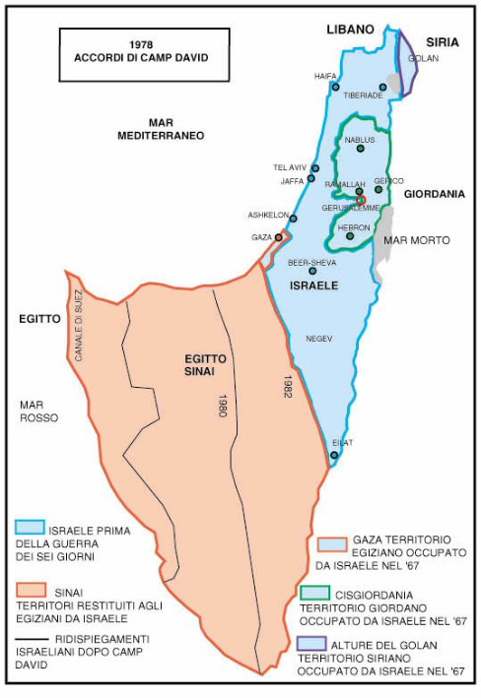
Il contenuto degli accordi
PRINCIPI
a)Accordi tra Egitto e Israele. Restituzione all’ Egitto della Penisola del Sinai e riconoscimento dello Stato di Israele
b) Accordi per la pace in Medio Oriente.
Impegno per i negoziati per istituire una autonoma autorità in Cisgiordania e nella Striscia di Gaza (entro 5 anni), ed attuare pienamente la Risoluzione 242 del Consiglio di Sicurezza
Gerusalemme è stata esclusa dagli accordi
Israele: prima e dopo gli accordi di Camp David

Slide 31
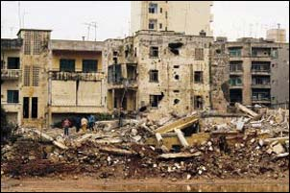

… Ma la pace è ancora Lontana
1982: invasione israeliane del Libano. Le Forze di Difesa Israeliane invadono il sud del Libano come risposta ad attacchi dell’OLP che dal Libano interessavano alcune zone israeliane. Israele vuole punire gli attivisti dell’OLP insediati in Libano
La guerra si conclude con l’abbandono del Libano da parte dell’OLP e con forti perdite tra i civili palestinesi
1987: prima Intifada, con lo scopo di combattere l'occupazione israeliana dei Territori Occupati per mezzo azioni di disobbedienza civile.L’Intifada in tre anni ha causato 800 morti

Slide 32
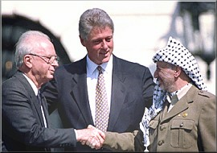
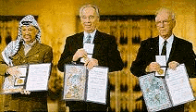
2. Gli accordi di Oslo-1993
PRINCIPI
l’OLP riconosce il diritto di Israele di vivere in pace e sicurezza;
Israele riconosce l’OLP come “rappresentante del popolo palestinese”;
Ritiro delle forze israeliane da alcune aree della Striscia di Gaza e della Cisgiordania e diritto palestinese all'autogoverno in tali aree, attraverso la creazione dell'Autorità Nazionale Palestinese (entro 5 anni)
Questioni annose come Gerusalemme, rifugiati palestinesi e insediamenti israeliani nell'area vengono tralasciate
Ytzhak Rabin viene ucciso nel 1995 da un terrorista israeliano che disse “voleva regalare la nostra terra agli arabi”
Rabin, Arafat, Peres ricevono il Nobel per la pace

Slide 33
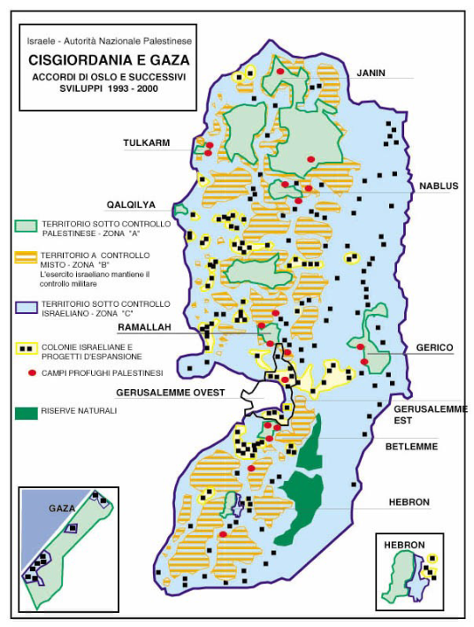
Gli accordi di Oslo: il piano territoriale “ad interim”
Fino allo stabilimento di un accordo finale, Cisgiordania e Striscia di Gaza sarebbero state divise in tre zone(A, B, e C)
Area A è l'area sotto il controllo civile e di sicurezza dell'ANP.
Area B è l'area sotto il controllo civile dell'ANP e di Israele per quanto riguarda la sicurezza.
Area C è l'area sotto il controllo integrale di Israele.

Slide 34

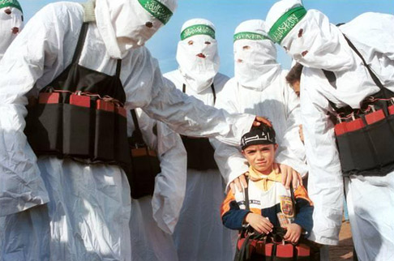
Altri eventi. La nascita di HAMAS
In questo periodo, gruppi estremistici di matrice islamica tradizionalista che non si riconoscevano nell'OLP si organizzarono trovando come punto di riferimento il movimento Hamas (nato a Gaza nel 1987) che, pur limitando la sua azione al quadro strettamente palestinese, con l'impiego di tecniche di lotta terroristica, è riuscito a erodere parte del consenso fin qui goduto dall’ OLP.
Lo Statuto di Hamas richiede la distruzione di Israele e la sua sostituzione con un Stato islamico palestinese nella zona che ora è Israele, in Cisgiordania e nella Striscia di Gaza.

Slide 35
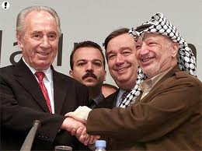
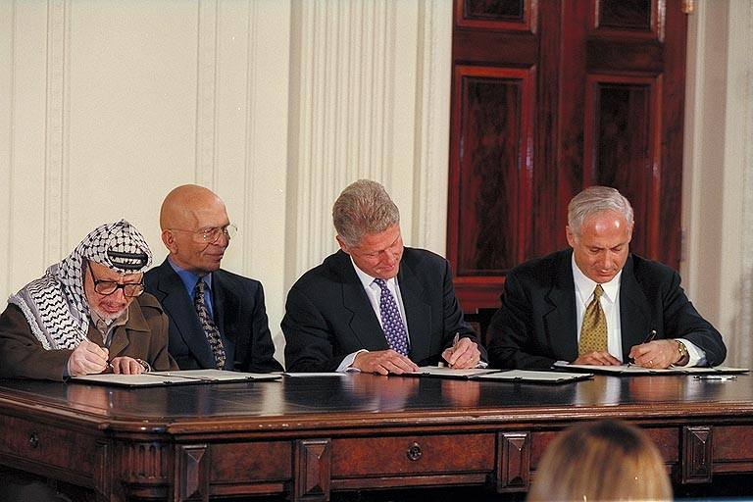
3. Altri tentativi di pace (Oslo e Wye Plantation)
Accordi di Oslo II - Taba settembre 1995 (Penisola del Sinai, Egitto) da parte di Israele (Rabin) e OLP (Arafat) Obiettivo: risolvere la questione dei territori occupati riconoscendo e sostenendo la creazione di una Autorità Nazionale Palestinese e di un governo ad Interim nei territori di Gaza e Cisgiordania
Memorandum di Wye Plantation – 1998 tra Arafat e Netanyhau Obiettivi:
Ripiegamento israeliano in Cisgiordania (- 13% subito, - 14% in seguito);
Impegno reciproco a contrastare violenza e terrorismo;
Obbligo di disarmo da parte dell’ANP di gruppi o soggetti sospettati di terrorismo;

Slide 36
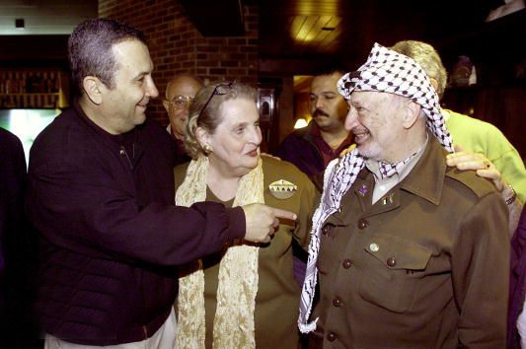
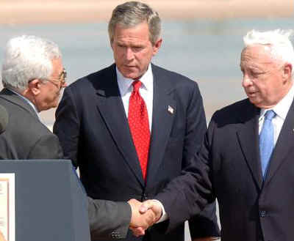
4. Altri tentativi di pace (Sharm el Sheik e la road map)
Vertice di Sharm el Sheik: settembre 1999. Accordi siglati da Ehud Barak e Arafat.
Israele si è impegna per il 5 settembre 1999 a trasferire il 7% da Area C a Area B; il 15 novembre 1999 di trasferire il 2% da Area B ad Area A, e 3 % da zona C a zona B; il 20 gennaio 2000, di trasferire l'1% da zona C a zona A, e 5,1%, da Area B a Area A.
La Road map fu predisposta dagli Stati Uniti e poi accolta da Abu Mazen e Sharon
Road map del 2003
1) Entro giugno 2003:
- riconoscimento del diritto di Israele a esistere in pace e sicurezza;
- impegno dei palestinesi a combattere il terrorismo;
- elezioni libere in Cisgiordania e Gaza;
2) Entro dicembre 2003:
-costituzione di uno stato di Palestina con confini provvisori e basato su una nuova Costituzione;
3) Entro il 2005:
- consolidamento delle istituzioni palestinesi;
- conferenza internazionale su confini e Gerusalemme.

Slide 37
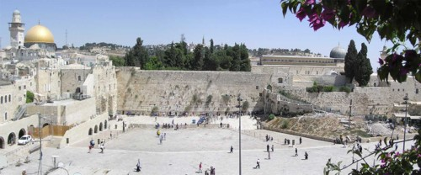
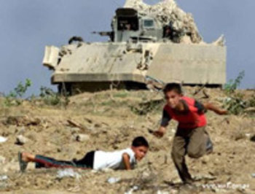
Altri eventi che mettono in crisi i negoziati: la seconda intifada
Nel 2000 ha inizio la Seconda Intifada (nel settembre 2000 il leader del Likud, A.Sharon, si reca alla Spianata delle moschee rivendicando simbolicamente la sovranità israeliana sul sito religioso)
L’Intifada è stata anche la risposta allo stallo diplomatico nei negoziati di pace acuito dagli attentati palestinesi da un lato e dalla massiccia nuova politica di insediamenti israeliani nei territori occupati dall’altro
2002: l'aumento degli attentati terroristici da parte di kamikaze palestinesi fa riemergere in Israele la proposta di un Muro che separi gli insediamenti israeliani da quelli palestinesi in Cisgiordania. Iniziano i lavori ad una vera e propria "barriera difensiva“.

Slide 38
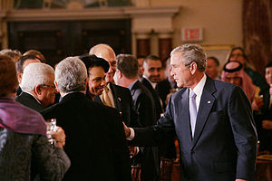
5. Il vertice di Annapolis
Vertice di Annapolis, novembre 2007
52 delegazioni partecipanti (Siria inclusa, Iran escluso), fortemente voluto da Bush prima della fine del suo mandato.
Sei i temi in oggetto:
  1- La creazione di uno Stato palestinese;
  2- La definizione delle frontiere tra Israele e Territori Palestinesi;
  3- Lo status di Gerusalemme;
  4- La condizione dei profughi palestinesi;
  5- La condizione degli insediamenti israeliani;
  6- Il controllo delle risorse idriche sfruttate dalle due popolazioni.

Slide 39
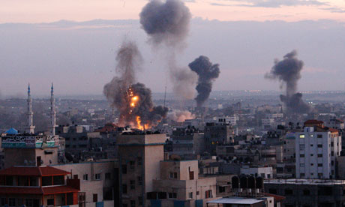
Ma la guerra continua….
2008: Operazione Biombo Fuso
27 dicembre 2008: Israele dà il via all’Operazione Piombo Fuso nella Striscia di Gaza.
Obiettivo dell’attacco israeliano: colpire Hamas, partito al potere dal 2007 e responsabile di lanci di razzi sul Sud di Israele
L’Operazione dura 22 giorni. I bombardamenti israeliani da terra e cielo portano alla distruzione di abitazioni di 325.000 persone.
Il bilancio finale è di più di 1400 palestinesi uccisi

Slide 40
4. La questione dei profughi e la vita nei territori occupati

Slide 41
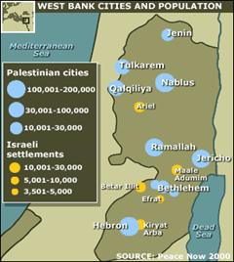
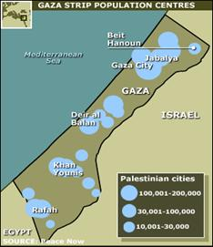
I palestinesi in Cisgiordania e Gaza
Il 59% della Cisgiordania è sotto il controllo civile e militare di Israele; il 23% è sotto il controllo civile palestinese ma sotto il controllo di Israele per quanto attiene alla sicurezza. Il restante 8% è controllato pienamente dall’ANP, ma ci sono state alcune aree che sono state soggetto di incursioni israeliane nel corso dell’ultima intifada. Circa 2.3 milioni di palestinesi vivono nella Cisgiordania, insieme a circa 400.000 israeliani (compresi quelli che vivono a Gerusalemme Est)
1,3 milioni di palestinesi, il 33% dei quali vive in campi profughi delle Nazioni Unite, vive nella striscia di Gaza.

Slide 42
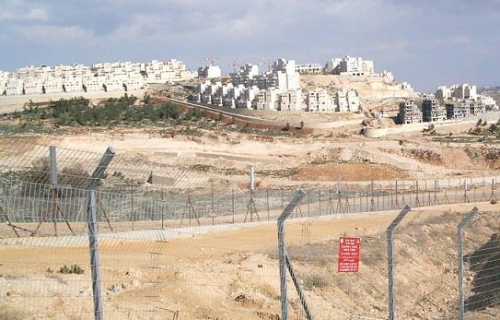
Gli insediamenti israeliani nei territori occupati
Gli insediamenti sono comunità abitate da civili israeliani e costruite nei territori conquistati da Israele dopo la Guerra dei sei giorni
Nel 1979 Israele si ritirò dagli insediamenti in Sinai dopo aver firmato l’accordo di pace con l’Egitto, e nel 2005 l’allora primo ministro israeliano Ariel Sharon ordinò di smantellare 17 colonie israeliane nella Striscia di Gaza, allontanando circa ottomila persone
Al momento le colonie si trovano a Gerusalemme Est, in Cisgiordania e sulle Alture del Golan.
Gli insediamenti riconosciuti in Cisgiordania sono 121 con circa 350 mila persone, mentre a Gerusalemme Est vivono circa 300 mila israeliani
Ultimamente è stata annunciata la costruzione di 1.200 nuove unità abitative nei territori palestinesi occupati

Slide 43
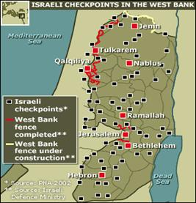
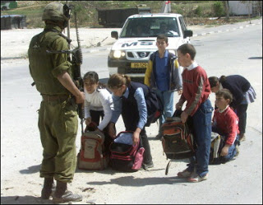
Focus: i checkpoint
I checkpoint israeliani delimitano zone israeliane e non nei territori occupati e pongono dei limiti alla circolazione dei palestinesi all’interno della Cisgiordania.
Ci sono più di 500 checkpoint in Cisgiordania
I palestinesi per muoversi da un villaggio all’altro spesso devono superare numerosi checkpoint
Non sono solo ubicati lungo il confine tra West Bank e Israele ma anche all’interno della stessa

Slide 44
5. Problemi aperti

Slide 45
Problemi (ancora) aperti
  La creazione di uno Stato palestinese. I palestinesi vogliono proclamare in Cisgiordania e nella Striscia di Gaza uno Stato dotato di tutti gli attributi della sovranità. Israele pone limiti a tale opzione
  2)La definizione delle frontiere tra Israele e Territori palestinesi. Ufficialmente, i Palestinesi chiedono il ritiro israeliano da tutti i territori occupati dal giugno 1967. Israele esclude tale possibilità
  3)Lo status di Gerusalemme. Nel 1967, Israele ha conquistato e annesso la parte orientale di Gerusalemme e ha sempre considerato la città la sua capitale “indivisibile”. L’ANP vuole fare di Gerusalemme-est la capitale di uno Stato palestinese
  4)La condizione dei profughi palestinesi. Ci sono più di quattro milioni di rifugiati . Questi hanno sempre chiesto il riconoscimento del diritto al ritorno e il reintegro delle proprietà perdute.

Slide 46
Problemi interni alle varie fazioni palestinesi
A) OLP. In origine era l'unica entità politica a rappresentare il popolo palestinese. L'OLP gode di riconoscimento internazionale come l'organizzazione che rappresenta il popolo palestinese. L’OLP ha ottenuto già dal 1974 lo status di Ente osservatore permanente nell’Assemblea generale dell’ONU. Dal 1998, l’Assemblea generale ha poi accordato all’OLP anche il potere di sottoporre proposte di risoluzione su questioni di interesse specifico per l’osservatore
B) ANP. E’ una filiale dell’OLP. Nasce nel 1994 in applicazione degli accordi di Oslo per controllare le future aree destinate alla Palestina.Ha organi legislativi con poteri sovrani, in particolare il Consiglio Legislativo Palestinese (con sede a Ramallah, i cui membri sono eletti dai cittadini. Il suo presidente (dopo Arafat) è Abu Mazen del Partito Fatah . Dal 2012 è “ stato osservatore – non membro” presso l’ONU
C) al-Fatah. Fondato nel 1959 da Yasser ʿArafat, ha rappresentato per decenni il vero e proprio partito combattente - la spina dorsale della lotta armata palestinese allo Stato di Israele. E’ stata fino la maggior organizzazione palestinese, fin quando, a partire dalla fine degli anni novanta, la sua popolarità è stata insidiata dall'organizzazione radicale islamica chiamata Ḥamas
D) Hamas. Nasce nel 1987 e chiede la distruzione dello stato di Israele. A livello internazionale viene considerata una delle più cruente organizzazioni terroristiche. Gode, però, di un grande seguito all’interno dei territori palestinesi. Non ha riconoscimenti internazionali.
Tra Hamas e al-Fatah ci sono costanti scontri che mettono a rischio la sicurezza dei territori occupati dai palestinesi.

Slide 47
Quale futuro per la pace in Medio Oriente?

